Slide 1

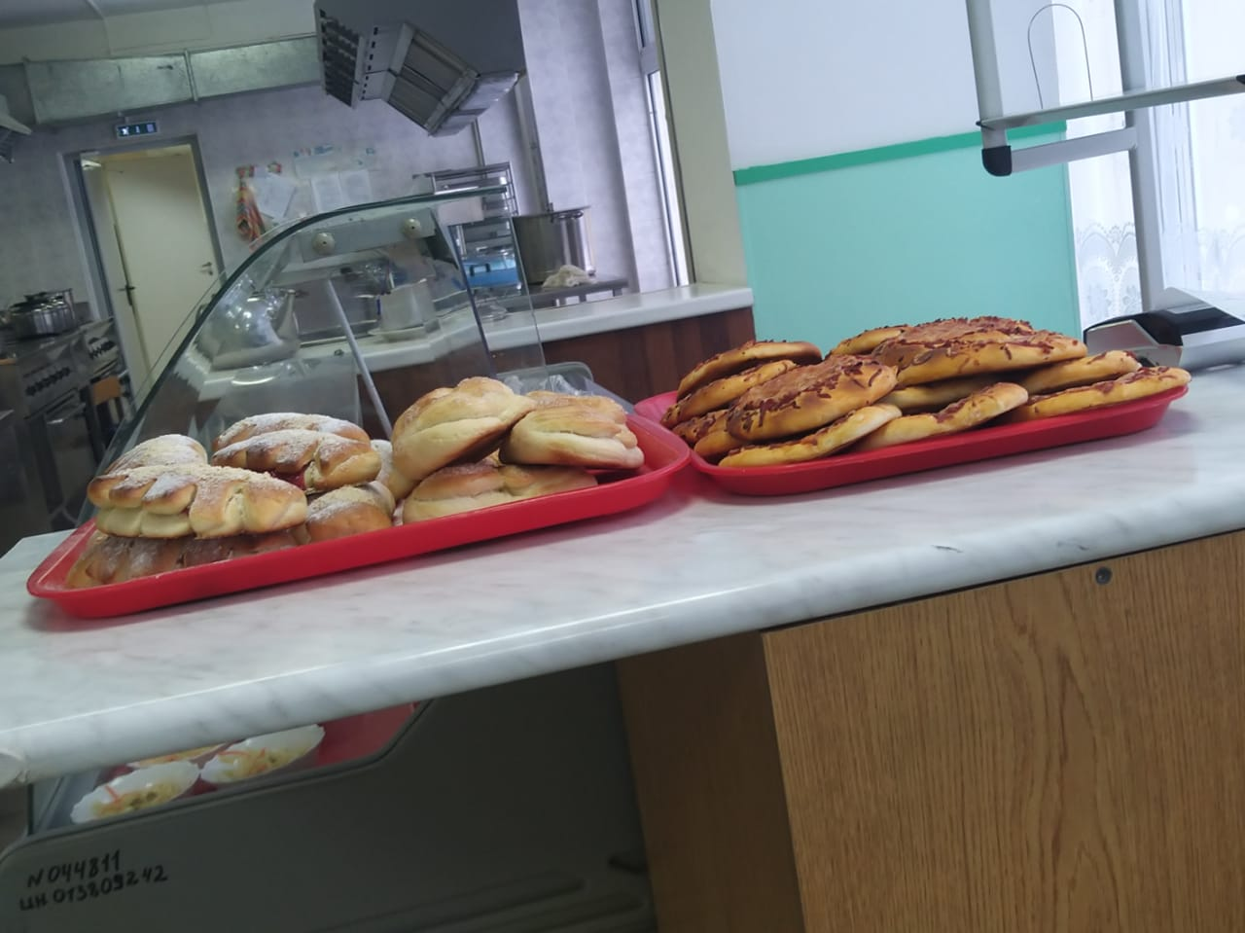
Буфет

Slide 2
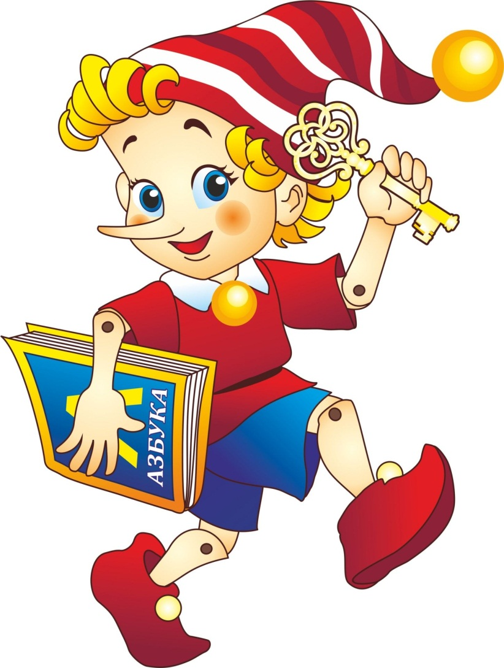

Slide 3
Задача 1
Ответ: хватит

Slide 4
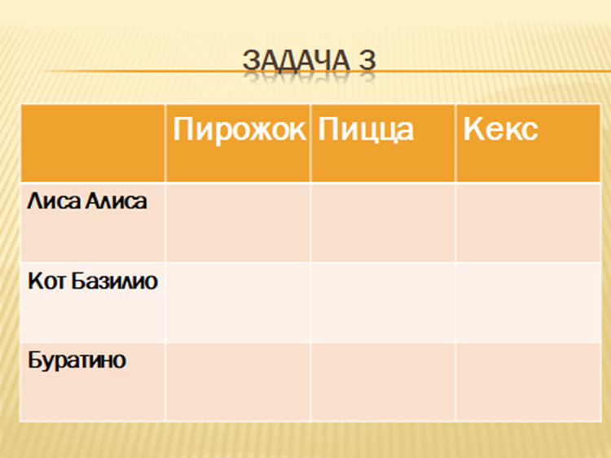

Slide 5
Задача 3
 | Пирожок | Пицца | Кекс
Лиса Алиса | + | - | -
Кот Базилио | - | + | -
Буратино | - | - | +

